Slide 1

Érettségi eredmények
2021.
Érdi Vörösmarty Mihály Gimnázium

Slide 2
Tények, számok a vizsgákról
2021. május-júniusában érettségi vizsgát tett
106 907 109 275 109 854 82 539 108 480 fő
Az összes értékelt vizsgatárgyi vizsga: 417 841 421 448 419 331 383 809 418 329
    középszintű vizsgatárgyi vizsga: 344 206 347 163 340 207 291 278 320 368
    emelt szintű vizsgatárgyi vizsga: 40 832 40 775 43 143 54 173 65 524
    korábbi vizsgaeredmények beszámítása: 32 803 33 510 35 981 38 358 32 437
Érettségi bizonyítványt kapott 67 015 67 919 66 492 68 148 67 888 fő
Tanúsítványt kapott 16 594 16 951 17 495 23 146 22 045 fő
– 18 614 18 867 19 480 24 767 23 823 vizsgáról
2

Slide 3
Vizsgafajták, vizsgaszámok mentességek nélkül
Vizsgafajták | Vizsgák száma
rendes | 330 705
előrehozott | 29 345
szintemelő | 13 903
ismétlő | 4 950
kiegészítő | 4 458
javító | 1 988
pótló | 543
3

Slide 4
Tanulói észrevételek
Az emelt szintű írásbeli dolgozatok javításával kapcsolatban tett tanulói észrevételek száma néhány vizsgatárgy esetében (2017. – 2018. – 2019. – 2020. – 2021.)
Vizsgatárgy | Írásbeli dolgozatok száma |  |  |  |  | Beadványok száma |  |  |  |  | %
Történelem | 5655 | 5889 | 5937 | 7011 | 8182 | 893 | 859 | 811 | 887 | 943 | 15,79 | 14,59 | 13,66 | 12,65 | 11,53
Angol nyelv | 10241 | 10562 | 11741 | 14311 | 20048 | 475 | 593 | 493 | 565 | 689 | 4,64 | 5,61 | 4,20 | 3,95 | 3,44
Biológia | 5144 | 5063 | 5097 | 5549 | 6141 | 697 | 594 | 664 | 791 | 731 | 13,55 | 11,73 | 13,03 | 14,25 | 11,90
Matematika | 3514 | 3339 | 3459 | 4898 | 5313 | 443 | 450 | 396 | 508 | 527 | 12,61 | 13,48 | 11,45 | 10,37 | 9,92
Német nyelv | 2222 | 2123 | 2340 | 2476 | 2993 | 99 | 91 | 94 | 112 | 105 | 4,46 | 4,29 | 4,02 | 4,52 | 3,51
Magyar nyelv és irodalom | 1705 | 1661 | 1617 | 2070 | 2315 | 155 | 124 | 122 | 239 | 182 | 9,09 | 7,47 | 7,54 | 11,55 | 7,86
Informatika | 1884 | 2158 | 2616 | 4525 | 5086 | 157 | 198 | 270 | 393 | 347 | 8,33 | 9,18 | 10,32 | 8,69 | 6,82
Kémia | 3455 | 3268 | 3457 | 3187 | 3488 | 411 | 387 | 448 | 389 | 468 | 11,90 | 11,84 | 12,96 | 12,21 | 13,42
Fizika | 1192 | 1190 | 1074 | 1362 | 1424 | 97 | 114 | 87 | 106 | 139 | 8,14 | 9,58 | 8,10 | 7,78 | 9,76
Összesen | 38972 | 38937 | 41665 | 52479 | 63433 | 3713 | 3665 | 3713 | 4471 | 4701 | 9,53 | 9,41 | 8,91 | 8,52 | 7,41
4

Slide 5
Nyelvvizsgák száma
Osztályok | Létszám (fő) | Nyelvvizsgával rendelkező tanuló (fő) | Nyelvvizsgával rendelkező tanulók aránya | Nyelvvizsgák: | Angol | Német | Egyéb | Összesen
12.a | 33 | 33 | 100,00% | Közép | 28 | 14 |  | 42
 |  |  |  | Felső | 8 | 2 |  | 10
 |  |  |  | Össz. | 36 | 16 | 0 | 52
12.b | 31 | 26 | 83,87% | Közép | 18 | 7 |  | 25
 |  |  |  | Felső | 7 |  |  | 7
 |  |  |  | Össz. | 25 | 7 | 0 | 32
12.c | 33 | 28 | 84,85% | Közép | 27 | 1 |  | 28
 |  |  |  | Felső | 6 |  | 1 | 7
 |  |  |  | Össz. | 33 | 1 | 1 | 35
12.d | 34 | 32 | 94,12% | Közép | 26 | 5 | 1 | 32
 |  |  |  | Felső | 10 |  |  | 10
 |  |  |  | Össz. | 36 | 5 | 1 | 42
12.e | 32 | 32 | 100,00% | Közép | 32 | 8 | 1 | 41
 |  |  |  | Felső | 8 | 1 |  | 9
 |  |  |  | Össz. | 40 | 9 | 1 | 50
Összesen | 163 | 151 | 92,64% | Közép | 131 | 35 | 2 | 168
 |  |  |  | Felső | 39 | 3 | 1 | 43
 |  |  |  | Össz. | 170 | 38 | 3 | 211

Slide 6
Érettségi bizonyítványt kaptak: | Fő: | 163
 | Vizsgaszám: | 881
Sikeres szintemelő vizsgát tettek: | Fő: | 80
 | Vizsgaszám: | 84

Slide 7
Jelentkezők száma középszinten

Slide 8
Jelentkezők száma emelt szinten

Slide 10
Az emelt szintű írásbeli vizsgadolgozatok javítására vonatkozó tanulói észrevételek bírálatának eredménye
 | Az eredeti értékelés helybenhagyva | Pontszám emelkedés | Pontszám csökkenés
2015. | 27,4% | 71,6% | 1,3%
2016. | 26,3% | 72,1% | 1,6%
2017. | 23,5% | 75,5% | 1,0%
2018. | 28,9 % | 70,3% | 0,7%
2019. | 29,1% | 69,5% | 1,4%
2020. | 21,8% | 77,1% | 1,1%
2021. | 23,4% | 75,7% | 0,9%
A javítás „minősége” állandó, nem változott az egyes vizsgaidőszakokban.
10

Slide 11
A tanulói észrevételek bírálatának eredménye

Slide 12
12.a

Slide 13
12.b

Slide 14
12.c

Slide 16
12.e

Slide 18
Érettségi eredmények

Slide 20
Középszintű érettségi eredmények (%)
 |  | Orsz. | VMG |  | Orsz. | VMG |  | Orsz. | VMG |  | Orsz. | VMG
Magyar nyelv és irodalom |  | 2018. | 2018. |  | 2019 | 2019 |  | 2020 | 2020 |  | 2021 | 2021
 | Százalék átlag: | 59,6 | 80,8 |  | 63,4 | 82,8 |  | 73,9 | 82,6 |  | 66,3 | 82,5
 | Osztályzat átlag: | 3,7 | 4,6 |  | 3,7 | 4,7 |  | 3,81 | 4,7 |  | 3,4 | 4,7
 |  | 2018. | 2018. |  | 2019 | 2019 |  | 2020 | 2020 |  | 2021 | 2021
Matematika | Százalék átlag: | 48,2 | 75,9 |  | 48,9 | 76,2 |  | 62,3 | 84,2 |  | 51,2 | 82,6
 | Osztályzat átlag: | 3,2 | 4,3 |  | 3,0 | 4,4 |  | 3,15 | 4,6 |  | 3,2 | 4,6
Történelem |  | 2018. | 2018. |  | 2019 | 2019 |  | 2020 | 2020 |  | 2021 | 2021
 | Százalék átlag: | 58,1 | 80,0 |  | 59,3 | 79,8 |  | 66,7 | 78,5 |  | 52,2 | 76,9
 | Osztályzat átlag: | 3,5 | 4,6 |  | 3,6 | 4,5 |  | 3,45 | 4,5 |  | 3,2 | 4,4
Angol nyelv |  | 2018. | 2018. |  | 2019 | 2019 |  | 2020 | 2020 |  | 2021 | 2021
 | Százalék átlag: | 61,0 | 89,5 |  | 68,3 | 90,9 |  | 70,0 | 83,2 |  | 64,8 | 91,6
 | Osztályzat átlag: | 3,8 | 4,8 |  | 3,9 | 4,9 |  | 3,48 | 4,7 |  | 3,6 | 4,9

Slide 21
Középszintű érettségi eredmények (%)
Német nyelv |  | 2018. | 2018. |  | 2019 | 2019 |  | 2020 | 2020 |  | 2021 | 2021
 | Százalék átlag: | 57,8 | 83,3 |  | 60,3 | 89,4 |  | 70,0 | 84,0 |  | 57,4 | 85,5
 | Osztályzat átlag: | 3,4 | 4,8 |  | 3,6 | 4,9 |  | 3,2 | 4,7 |  | 3,4 | 4,8
Biológia |  | 2018. | 2018. |  | 2019 | 2019 |  | 2020 | 2020 |  | 2021 | 2021
 | Százalék átlag: | 60,8 | 82,3 |  | 60 | 75 |  | 53,3 | 69,0 |  | 53,4 | 69,5
 | Osztályzat átlag: | 3,6 | 4,7 |  | 3,6 | 4,3 |  | 3,2 | 4,0 |  | 3,3 | 4,0
Fizika |  | 2018. | 2018. |  | 2019 | 2019 |  | 2020 | 2020 |  | 2021 | 2021
 | Százalék átlag: | 70,4 | 87,4 |  | 75,2 | 76,8 |  | 75,0 | 83,2 |  | 75,2 | 88,7
 | Osztályzat átlag: | 4,2 | 5,0 |  | 4,4 | 4,4 |  | 4,3 | 4,8 |  | 4,3 | 4,9
Kémia |  | 2018. | 2018. |  | 2019 | 2019 |  | 2020 | 2020 |  | 2021 | 2021
 | Százalék átlag: | 65,9 | 98,0 |  | 69,6 | 84 |  | 64,3 | x |  | 67,5 | 87,0
 | Osztályzat átlag: | 4,0 | 5,0 |  | 4,1 | 4,7 |  | 3,7 | x |  | 4,0 | 5
Informatika |  | 2018. | 2018. |  | 2019 | 2019 |  | 2020 | 2020 |  | 2021 | 2021
 | Százalék átlag: | 60,6 | 81,5 |  | 72,2 | 84 |  | 64,3 | 69,4 |  | 66,6 | 81,0
 | Osztályzat átlag: | 4,1 | 4,6 |  | 4,2 | 4,7 |  | 3,5 | 4,2 |  | 4,1 | 4,6

Slide 22
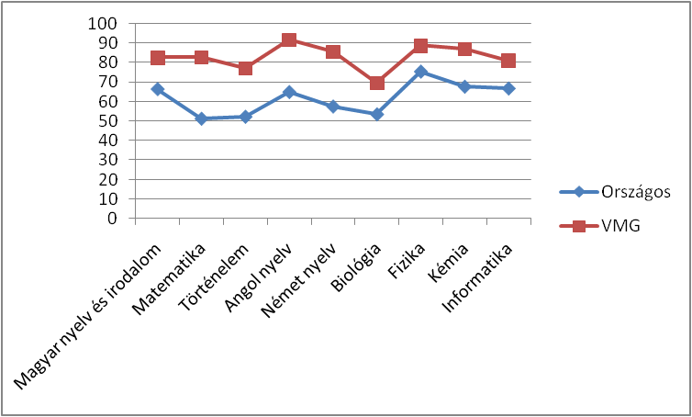
Középszintű érettségi eredmények (%)

Slide 24
Emelt szintű érettségi eredmények (%)
 |  | Orsz. | VMG |  | Orsz. | VMG |  | Orsz. | VMG |  | Orsz. | VMG
Magyar nyelv és irodalom |  | 2018. | 2018. |  | 2019 | 2019 |  | 2020 | 2020 |  | 2021 | 2021
 | Százalék átlag: | 69,0 | 73,5 |  | 68,2 | 73,9 |  | 58,1 | 75,7 |  | 64,0 | 81,3
 | Osztályzat átlag | 4,7 | 4,8 |  | 4,6 | 4,9 |  | 4,1 | 4,9 |  | 4,5 | 5,0
 |  | 2018. | 2018. |  | 2019 | 2019 |  | 2020 | 2020 |  | 2021 | 2021
Matematika | Százalék átlag: | 67,2 | 70,2 |  | 73,8 | 80,1 |  | 65,5 | 72,6 |  | 62,6 | 75,8
 | Osztályzat átlag | 4,6 | 4,8 |  | 4,8 | 4,9 |  | 4,4 | 4,8 |  | 4,2 | 4,8
Történelem |  | 2018. | 2018. |  | 2019 | 2019 |  | 2020 | 2020 |  | 2021 | 2021
 | Százalék átlag: | 69,4 | 70,12 |  | 66,6 | 67,4 |  | 65,9 | 71,2 |  | 63,2 | 73,2
 | Osztályzat átlag | 4,7 | 4,7 |  | 4,5 | 4,6 |  | 4,4 | 4,8 |  | 4,2 | 4,9
Angol nyelv |  | 2018. | 2018. |  | 2019 | 2019 |  | 2020 | 2020 |  | 2021 | 2021
 | Százalék átlag: | 75,5 | 82,4 |  | 76,4 | 77,0 |  | 71,1 | 71,2 |  | 74,6 | 84,9
 | Osztályzat átlag | 4,8 | 4,9 |  | 4,8 | 4,8 |  | 4,8 | 4,8 |  | 4,8 | 4,9

Slide 25
Emelt szintű érettségi eredmények (%)
Német nyelv |  | 2018. | 2018. |  | 2019 | 2019 |  | 2020 | 2020 |  | 2021 | 2021
 | Százalék átlag: | 76,3 | 70,2 |  | 78,5 | 89 |  | 70,1 | 78,2 |  | 70,9 | 81
 | Osztályzat átlag | 4,8 | 4,6 |  | na | 5 |  | 4,5 | 5 |  | 4,6 | 5
Biológia |  | 2018. | 2018. |  | 2019 | 2019 |  | 2020 | 2020 |  | 2021 | 2021
 | Százalék átlag: | 69,2 | 76,9 |  | 71 | 73,1 |  | 61,9 | 65,3 |  | 61,2 | 70,6
 | Osztályzat átlag | 4,7 | 4,9 |  | na | 4,8 |  | 4,1 | 4,6 |  | 4,1 | 4,8
Fizika |  | 2018. | 2018. |  | 2019 | 2019 |  | 2020 | 2020 |  | 2021 | 2021
 | Százalék átlag: | 73,6 | 74,5 |  | 75,9 | 74,8 |  | 71,1 | 79,8 |  | 67,1 | 84,7
 | Osztályzat átlag | 4,7 | 4,8 |  | na | 4,8 |  | 4,6 | 4,8 |  | 4,6 | 5
Kémia |  | 2018. | 2018. |  | 2019 | 2019 |  | 2020 | 2020 |  | 2021 | 2021
 | Százalék átlag: | 66,8 | 71,7 |  | 66,5 | 73,3 |  | 53,8 | 51,2 |  | 53,4 | 59,3
 | Osztályzat átlag | 4,5 | 4,6 |  | na | 4,6 |  | 3,7 | 3,6 |  | 3,7 | 4,1
Informatika |  | 2018. | 2018. |  | 2019 | 2019 |  | 2020 | 2020 |  | 2021 | 2021
 | Százalék átlag: | 72,2 | 71,2 |  | 66,2 | 68,8 |  | 52,9 | 49,5 |  | 59,3 | 73,8
 | Osztályzat átlag | 4,8 | 4,6 |  | na | 4,5 |  | 3,7 | 3,5 |  | 4,0 | 4,5

Slide 26
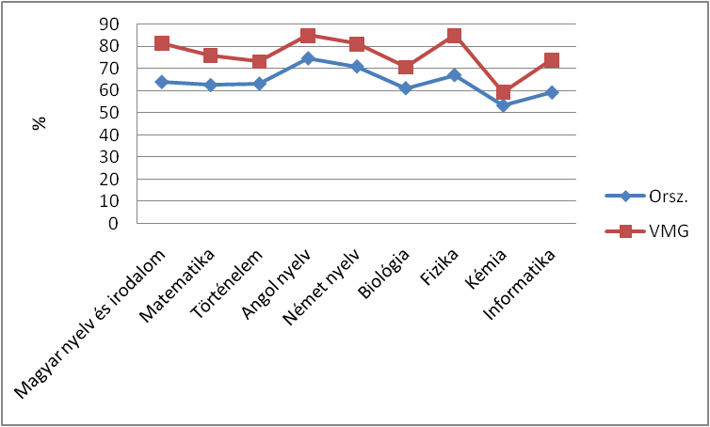
Emelt szintű érettségi eredmények (%)

Slide 28
Az érettségi átlagok alakulása

Slide 29
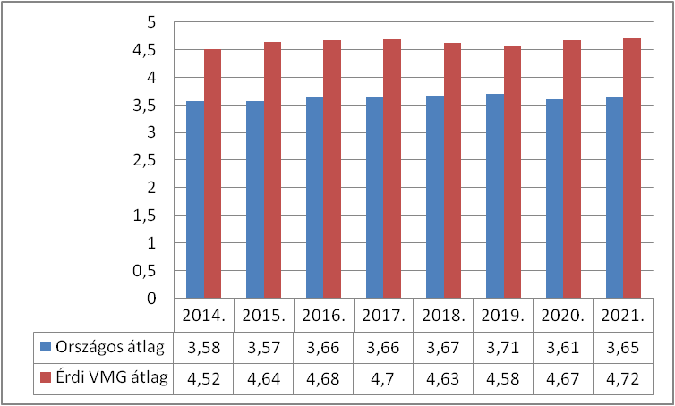
Az érettségi átlagok alakulása

Slide 30

Köszönöm a figyelmet!

